Slide 1
СТИЛИ
РУССКОЙ
АРХИТЕКТУРЫ
Презентацию подготовила
Ульева Ольга Валерьевна
учитель истории и обществознания
ГБОУ СОШ № 1353
Цель работы:
- знакомство с архитектурными стилями, существовавшими в России в период с X по ХХ век;
выявление характерных черт каждого архитектурного стиля;
подготовка к ГИА и ЕГЭ.

Slide 2

АРХИТЕКТУРНЫЙ
СТИЛЬ -
совокупность характерных черт
и признаков архитектуры.
Характерные черты определённого времени и места, проявляющиеся в особенностях функциональной, конструктивной и художественной сторон (назначение зданий, строительные материалы и конструкции, приёмы архитектурной композиции), формируют архитектурный стиль.
Развитие архитектурных стилей зависит от климатических, технических, религиозных и культурных факторов.
Хотя развитие архитектуры напрямую зависит от времени, не всегда стили сменяют друг друга последовательно, известно одновременное сосуществование стилей как альтернативы друг другу ( например: барокко и классицизм, модерн и эклектика, функционализм, конструктивизм и арт-деко).

Slide 3

ОСНОВНЫЕ СТИЛИ РУССКОЙ АРХИТЕКТУРЫ:
НАЗВАНИЕ СТИЛЯ | ВРЕМЯ СУЩЕСТВОВАНИЯ
Византийский (крестово-купольный) | кон. Х – XV в.
Шатровый | XVI – XVII вв.
Русское (дивное) узорочье | XVII вв.
Барокко | кон. XVI века - кон. XVIII в.
Рококо | XVIII в.
Классицизм | сер. XVIII - XIX в.
Псевдорусский и псевдовизантийский | сер. XIX – нач. ХХ в.
Модерн | кон. XIX – нач. ХХ в.

Slide 4
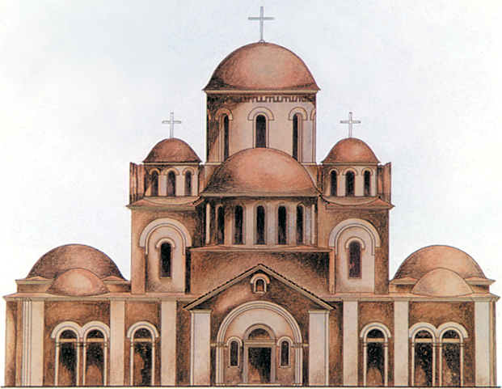
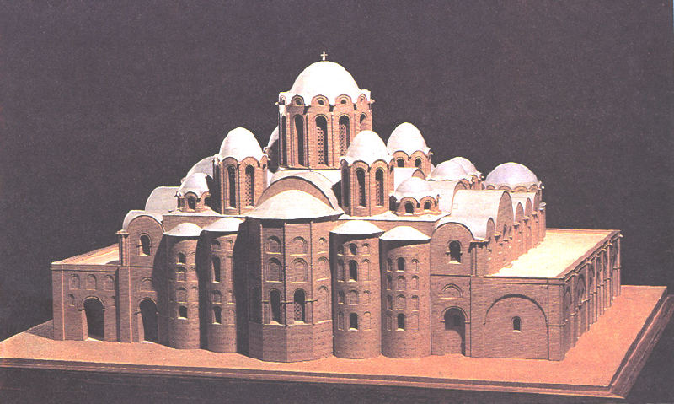
ВИЗАНТИЙСКИЙ СТИЛЬ
конец X – XV века
Особенности стиля:
Вместе с христианской верой, Русь приняла от Византии и образ храма с уже весьма развитой богословской символикой. Традиционно к этому стилю относят архитектуру Киевской Руси, однако подобные храмы строились и значительно позже. Все древнерусские храмы имеют в своей основе византийскую крестово-купольную модель, но на Руси эта модель быстро стала приобретать собственные национальные черты.

Slide 5
ВИЗАНТИЙСКИЙ СТИЛЬ
ЦЕРКОВЬ
ПРЕСВЯТОЙ БОГОРОДИЦЫ (ДЕСЯТИННАЯ)
(991 - 996)
Греческие (византийские) мастера.
Первая русская каменная церковь. Построена по приказы князя Владимира. До наших дней не сохранилась.

Slide 6
ВИЗАНТИЙСКИЙ СТИЛЬ
СОФИЙСКИЙ СОБОР В КИЕВЕ
(XI век)
Греческие (византийские) мастера.
Построен по приказу Ярослава Мудрого. До наших дней сохранился в сильно перестроенном виде.

Slide 7
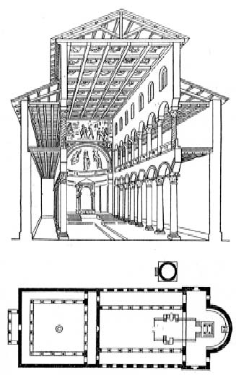
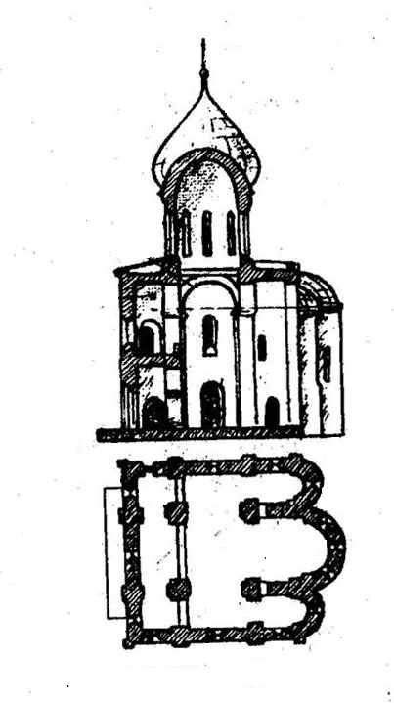

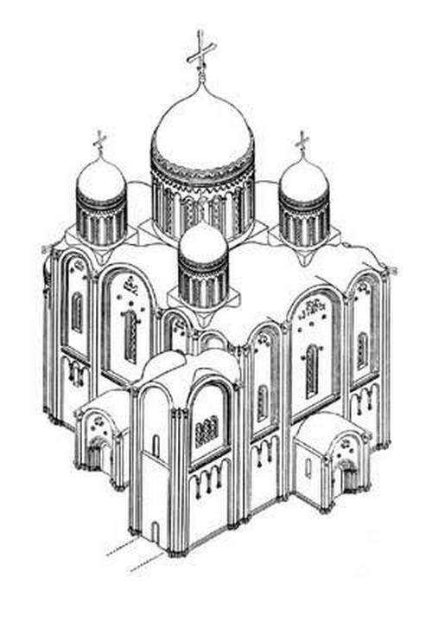
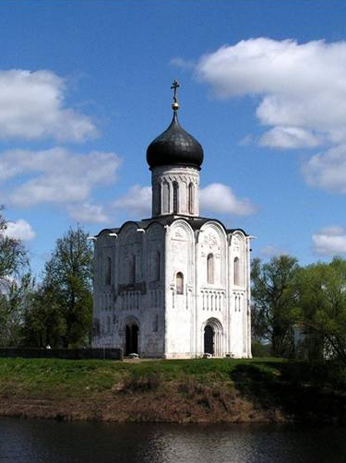
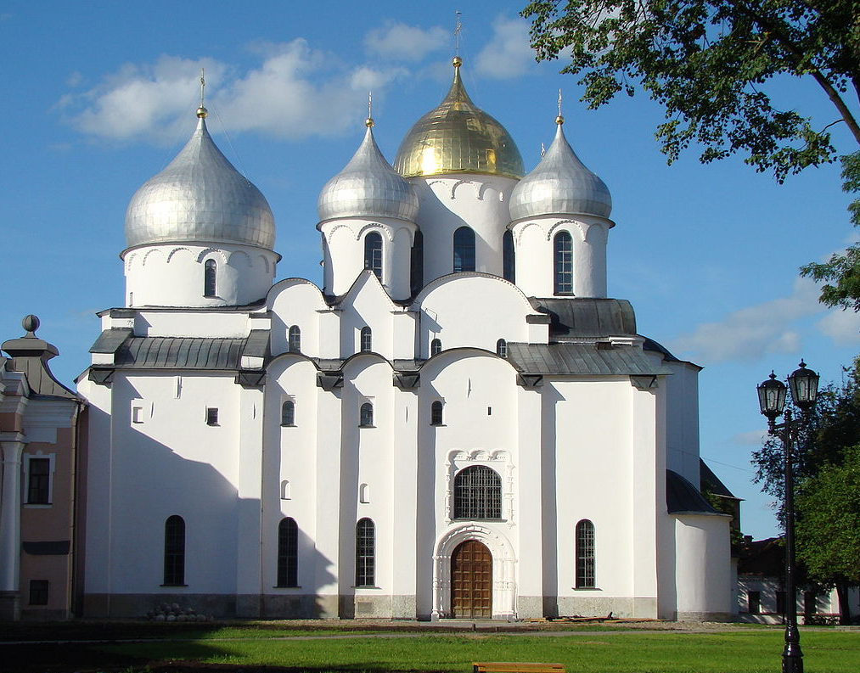
ОБРАТИТЕ ВНИМАНИЕ!
В отличие от Западной Европы, где более популярными были БАЗИЛИКИ, на Руси строили ЧЕТЫРЁХ- И ШЕСТИСТОЛПНЫЙ КРЕСТОВО-КУПОЛЬНЫЙ храм, где купол становится важнейшим элементом.
КРЕСТОВО-КУПОЛЬНЫЙ ХРАМ
БАЗИЛИКА

Slide 8
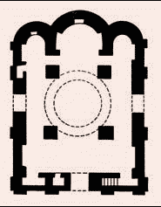
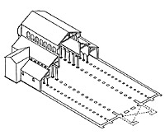
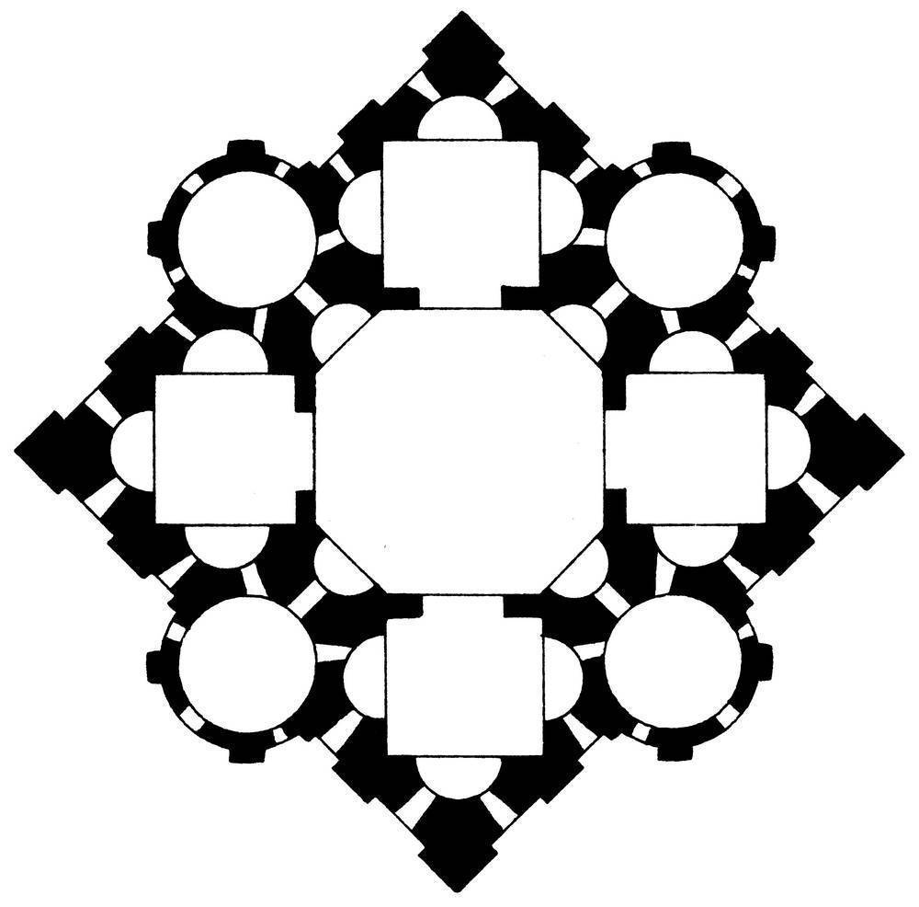
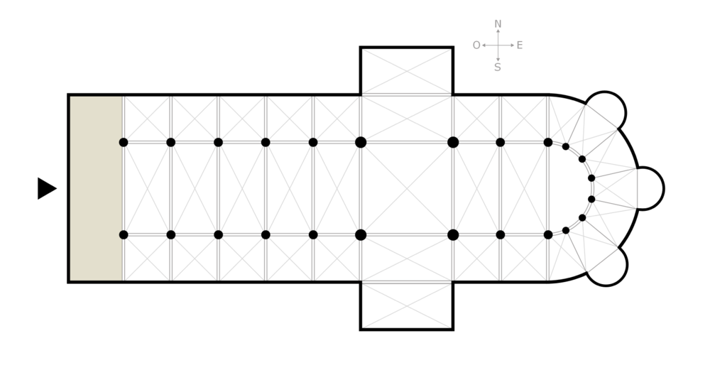
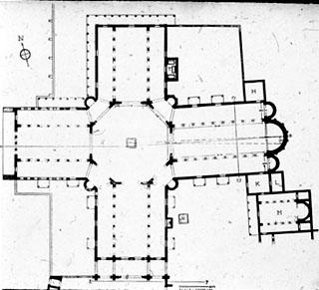
1
2
3
4
ОПРЕДЕЛИТЕ
ГДЕ БАЗИЛИКА, А ГДЕ КРЕСТОВО-КУПОЛЬНЫЙ ХРАМ?
5

Slide 9
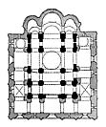
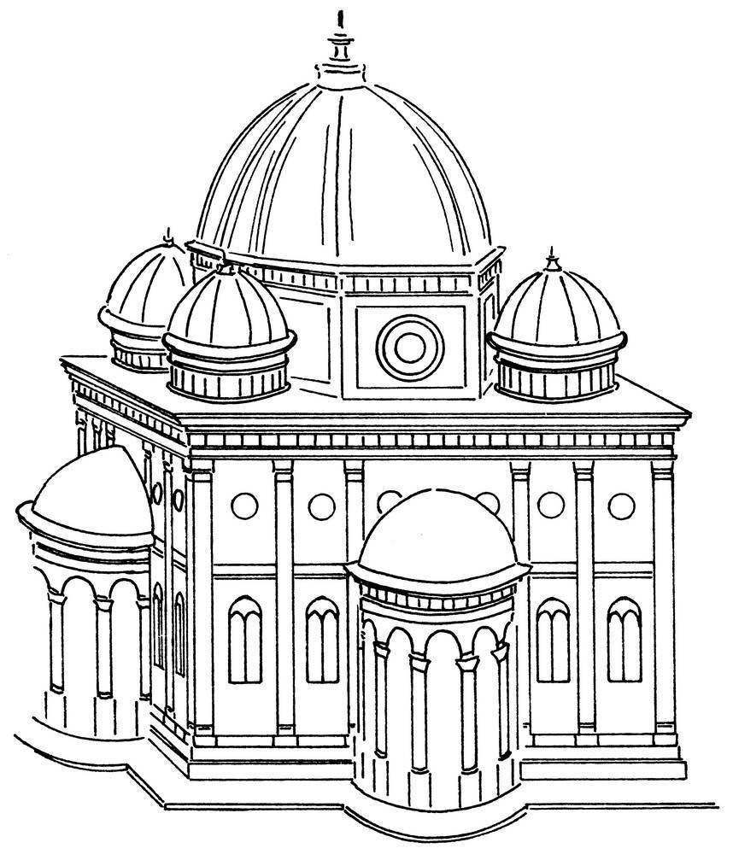
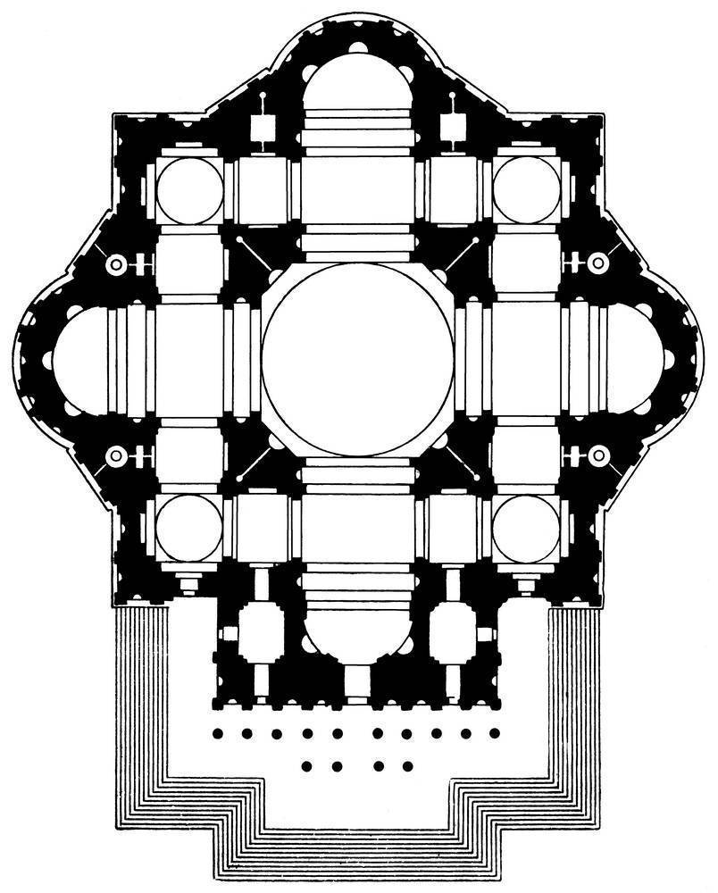
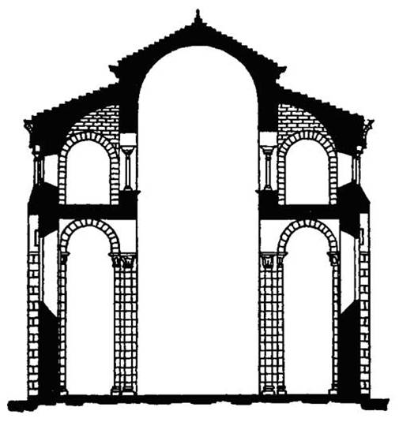
1
3
2
4
ОПРЕДЕЛИТЕ
ГДЕ БАЗИЛИКА, А ГДЕ КРЕСТОВО-КУПОЛЬНЫЙ ХРАМ?
5

Slide 10
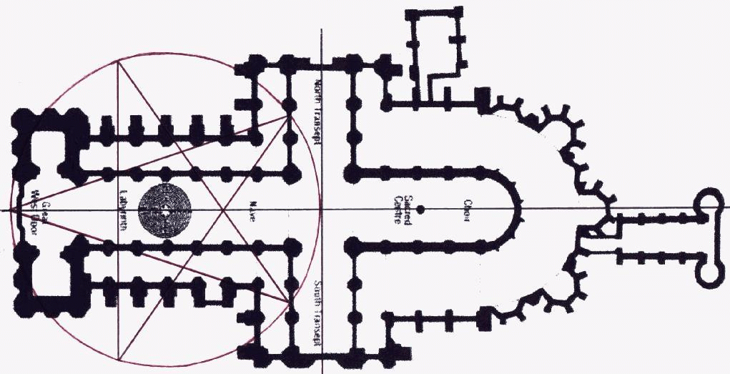
БАЗИЛИКА

Slide 11
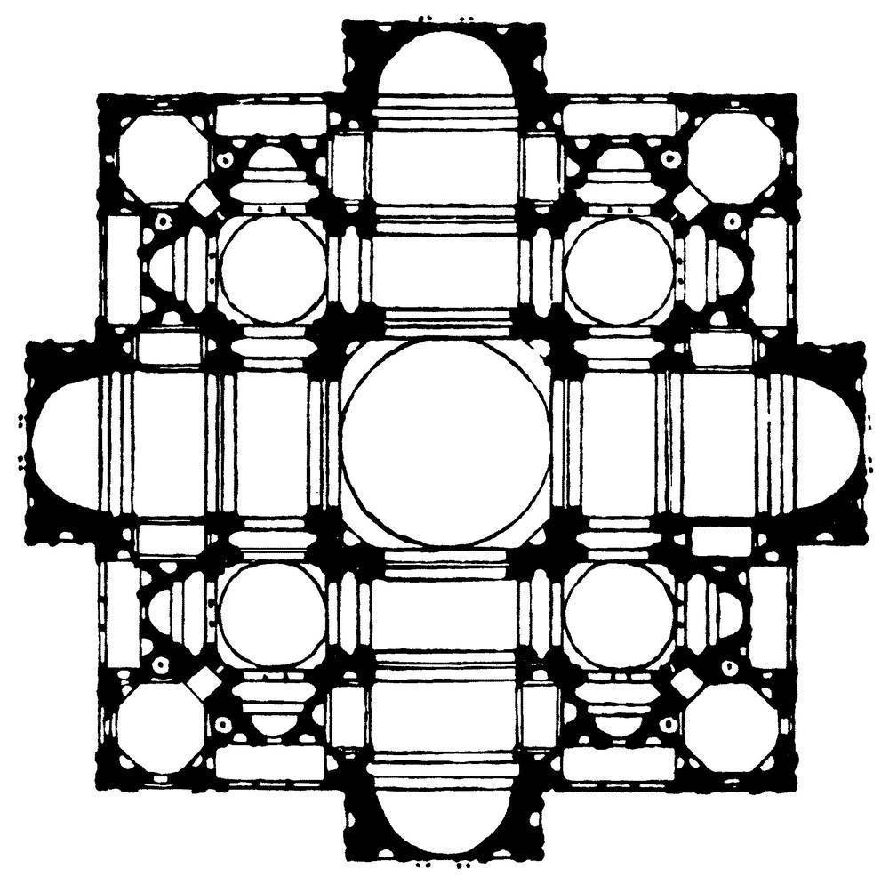
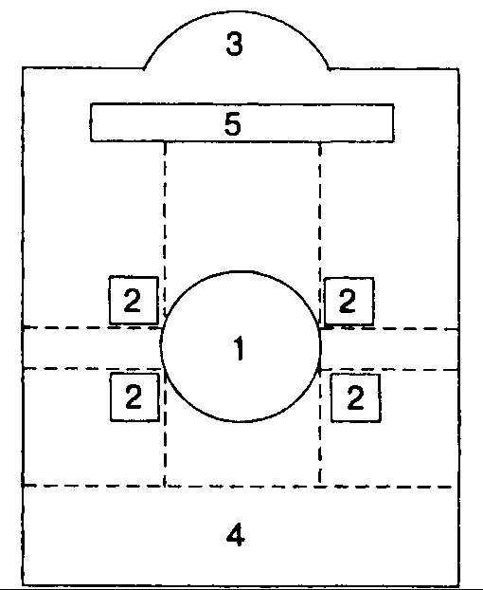
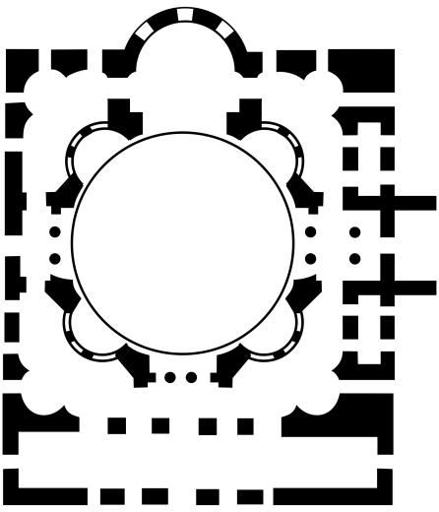
КРЕСТОВО-КУПОЛЬНЫЙ ХРАМ

Slide 12
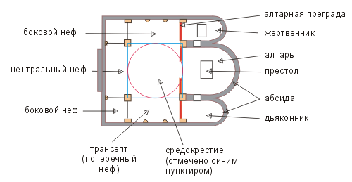
КРЕСТОВО-
КУПОЛЬНАЯ
МОДЕЛЬ ХРАМА
ОБРАТИТЕ ВНИМАНИЕ!
Переняв крестово-купольный тип храмов из Византии, русские мастера начинают добавлять в постройки собственные оригинальные интерпретации (Новгородская, Владимиро-Суздальская, Московская школы).

Slide 13
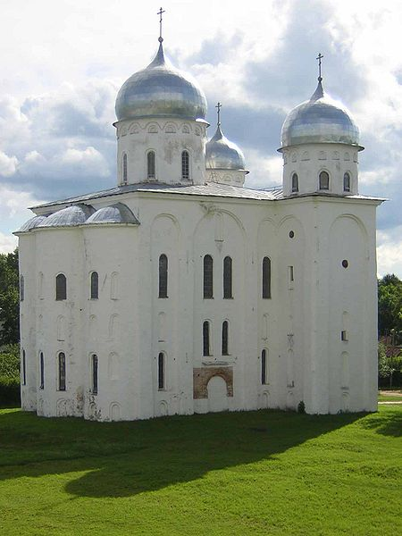
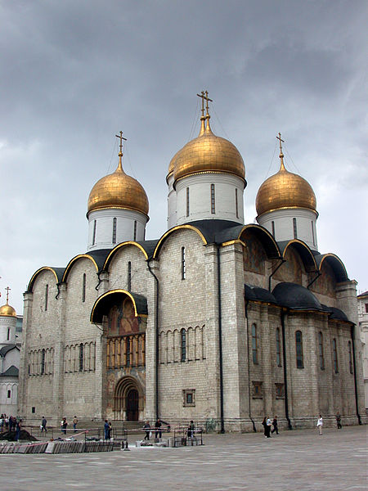
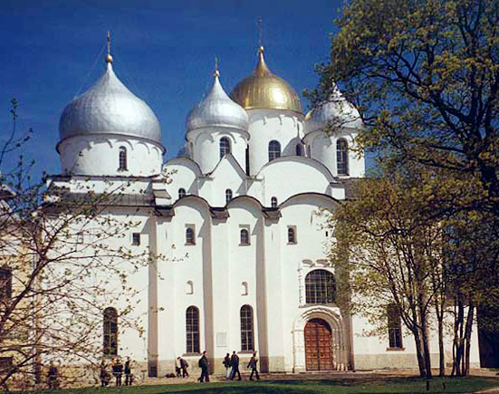
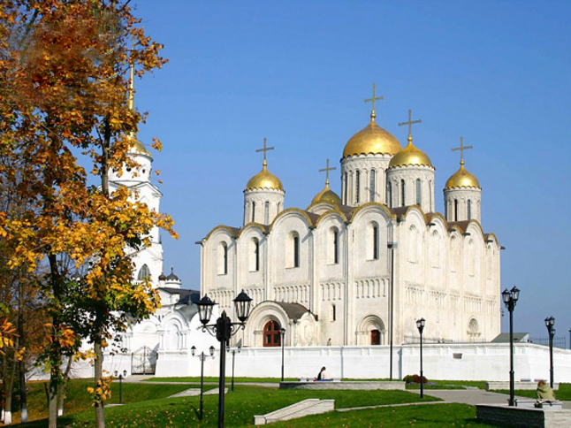
ОБРАТИТЕ ВНИМАНИЕ!
С течением времени (XII – XV вв.) русский крестово-купольный храм принял самобытные черты и не являлся прямой копией византийских оригиналов.
Поэтому, многие исследователи выделяют из византийского ДРЕВНЕРУССКИЙ СТИЛЬ и упоминают различные его школы:
Новгородскую, Псковскую, Владимиро-Суздальскую, Раннемосковскую, Годуновский стиль и пр.
ВИЗАНТИЙСКИЙ СТИЛЬ
(крестово-купольная модель храма)

Slide 14
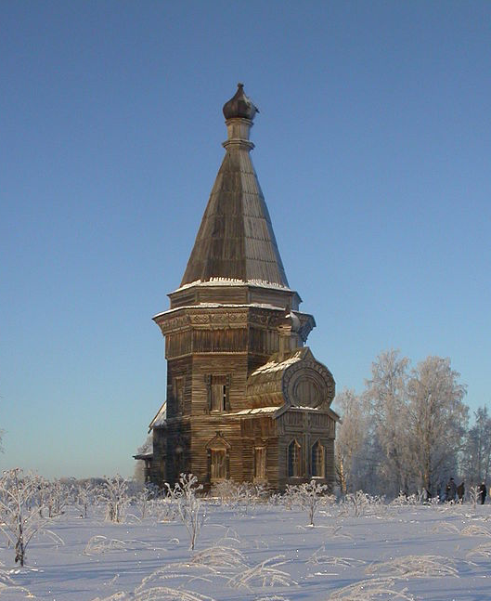
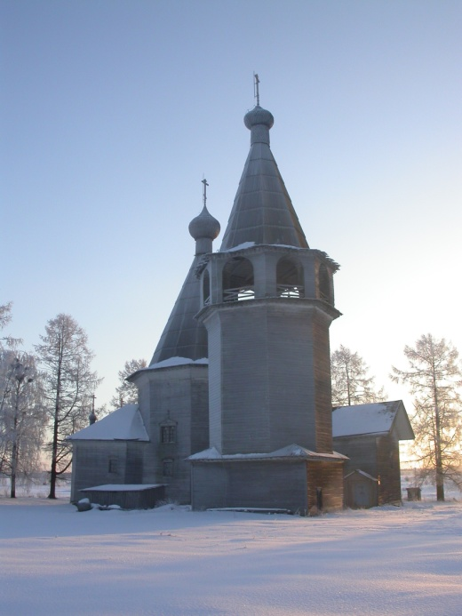
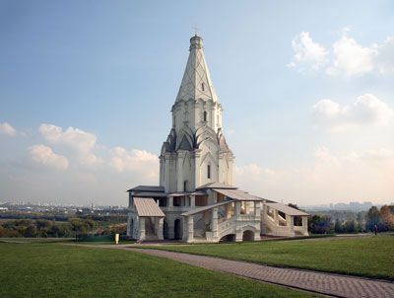
ШАТРОВЫЙ СТИЛЬ
конец XVI – XVII века
Особенности стиля:
Вместо купола здание шатрового храма завершается шатром. Шатровые храмы бывают деревянными и каменными. Каменные шатровые храмы появились в начале XVI века, берут свое начало их русского деревянного зодчества и не имеют аналогий в архитектуре других стран.

Slide 15
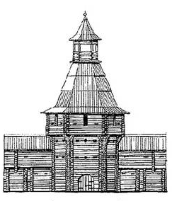
ОБРАТИТЕ ВНИМАНИЕ!
Так как с древнейших времен деревянное строительство
на Руси было преобладающим, то большинство христианских храмов так же строилось из дерева. Но в дереве чрезвычайно трудно передать форму купола — необходимого элемента храма византийского типа. Вероятно, именно техническими трудностями вызвана замена в деревянных храмах куполов шатровыми завершениями.

Slide 16
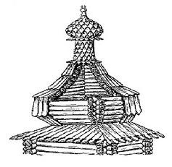

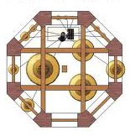
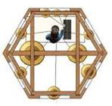
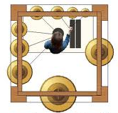
ОБРАТИТЕ ВНИМАНИЕ, как увеличивается площадь постройки при одинаковой длине бревна (стены).
ВОСМЕРИК
ШЕСТЕРИК
ЧЕТВЕРИК

Slide 17
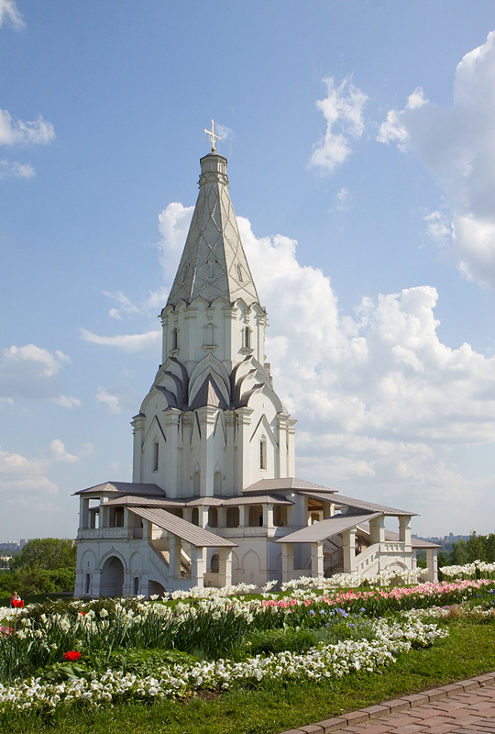
ШАТРОВЫЙ СТИЛЬ
ЦЕРКОВЬ
ВОЗНЕСЕНИЯ
В КОЛОМЕНСКОМ
(1528-1532)
Итальянские и русские мастера.
Одна из первых русских шатровых каменных церквей.
Легенда связывает строительство храма
с рождением Ивана Грозного.

Slide 18
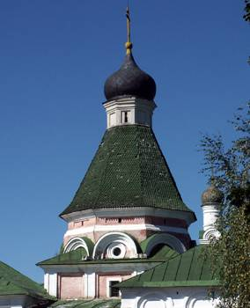
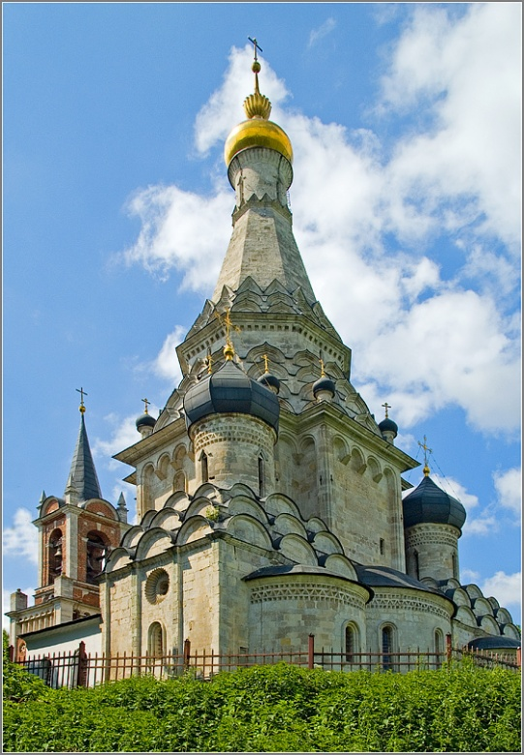
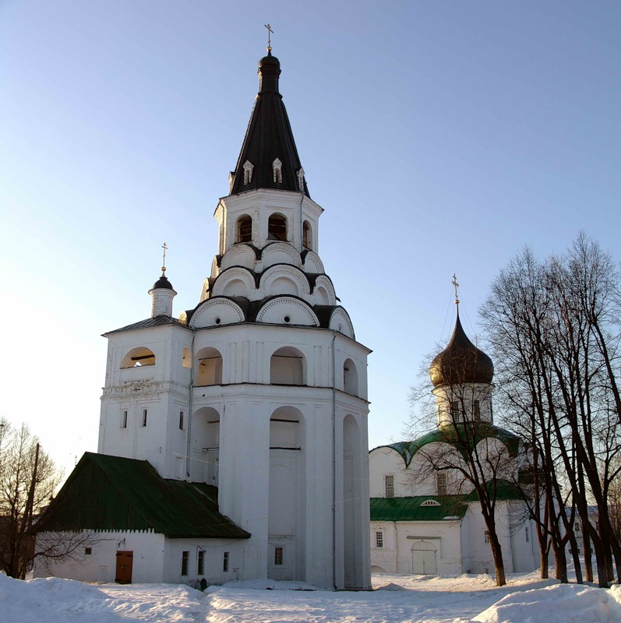
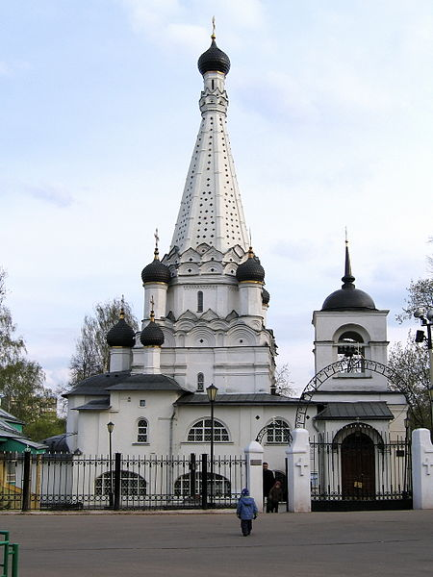
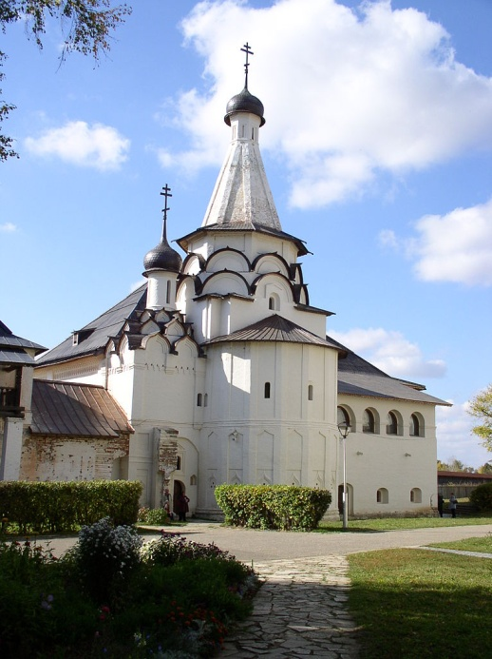
ШАТРОВЫЙ СТИЛЬ

Slide 19
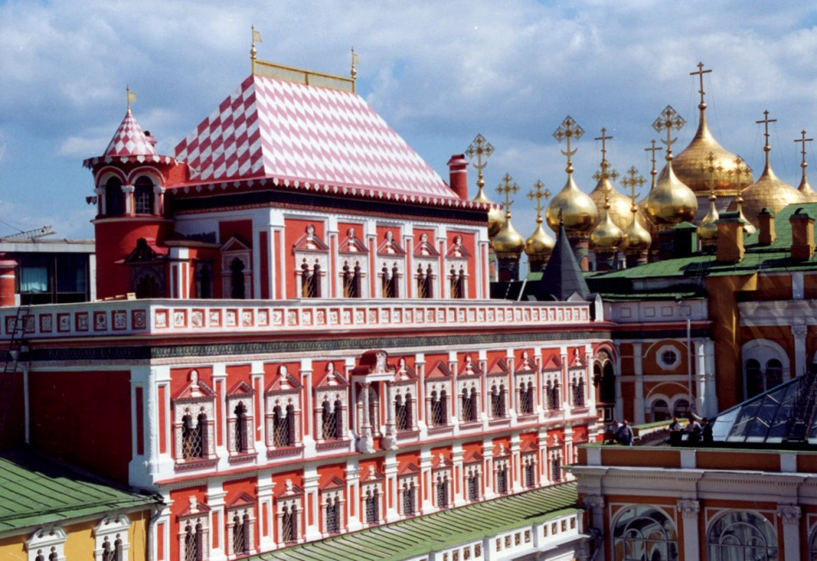
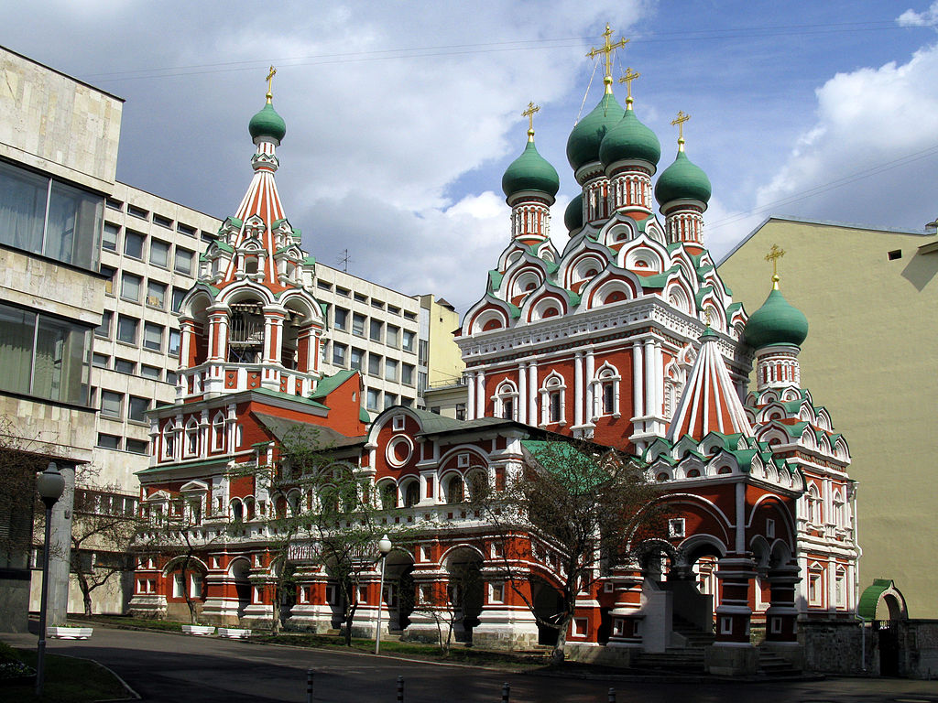
РУССКОЕ
(ДИВНОЕ, МОСКОВСКОЕ)
УЗОРОЧЬЕ
XVII век
Особенности стиля:
Затейливые формы, обилие декора, сложность композиции и живописность силуэта постройки.

Slide 20
РУССКОЕ УЗОРОЧЬЕ
ТЕРЕМНОЙ ДВОРЕЦ В МОСКОВСКОМ КРЕМЛЕ
(1635-1636)
Архитекторы Бажен Огурцов, Антип Константинов,
Трефил Шарутин, Ларион Ушаков.

Slide 21
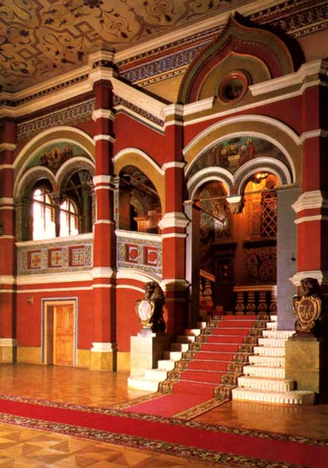
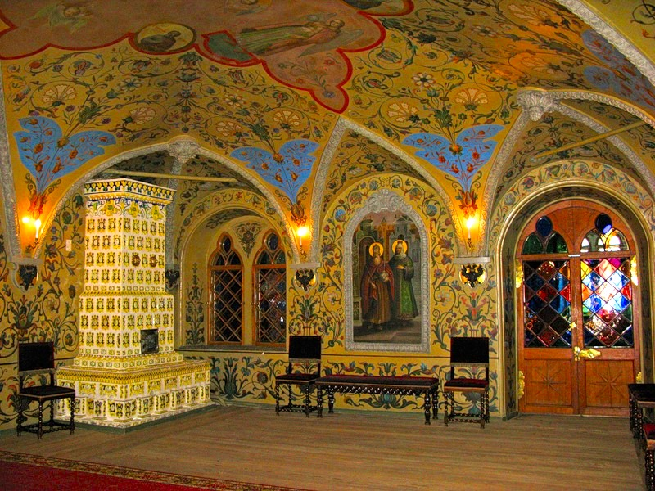
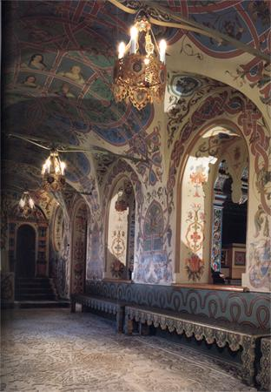
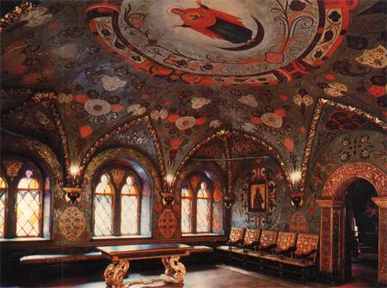
РУССКОЕ УЗОРОЧЬЕ.
Теремной дворец
(внутренние интерьеры).

Slide 22
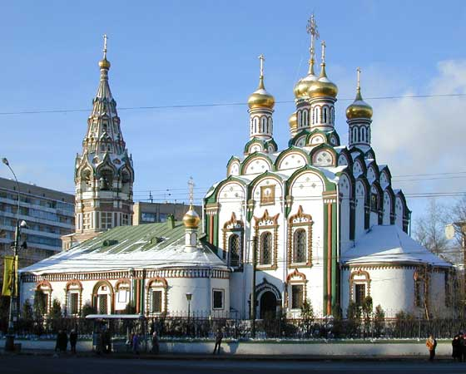
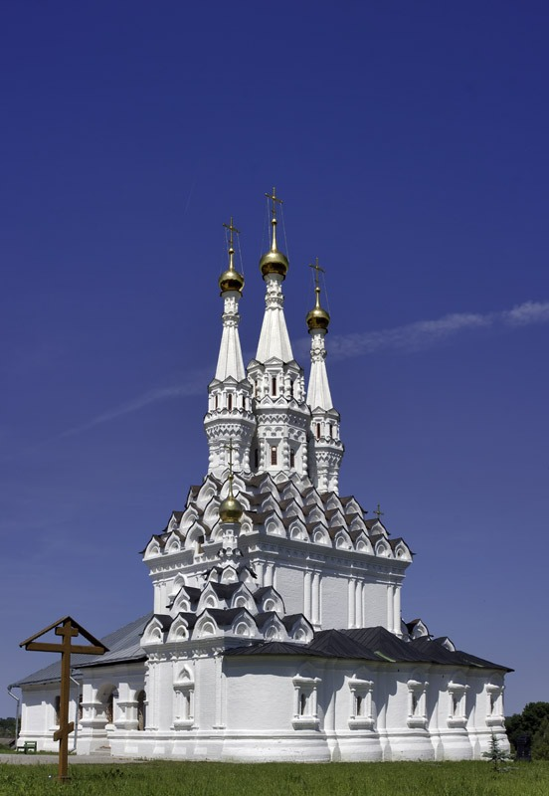
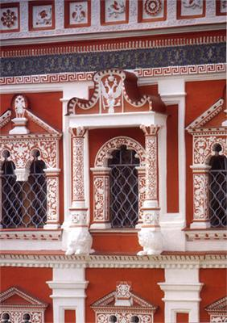
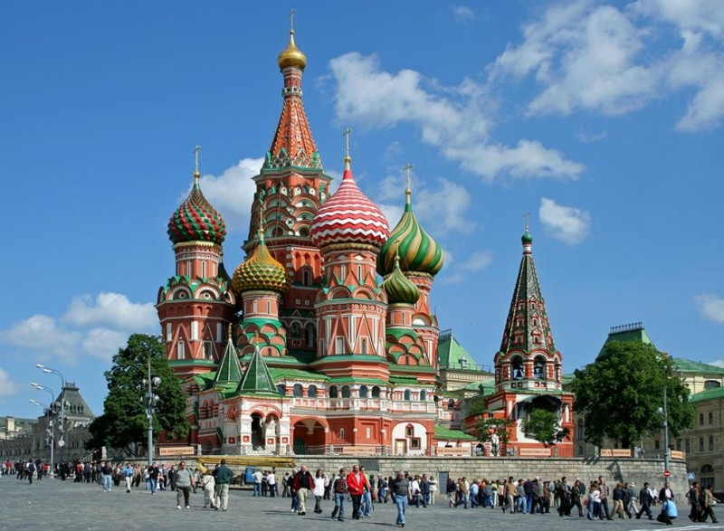
РУССКОЕ УЗОРОЧЬЕ

Slide 23

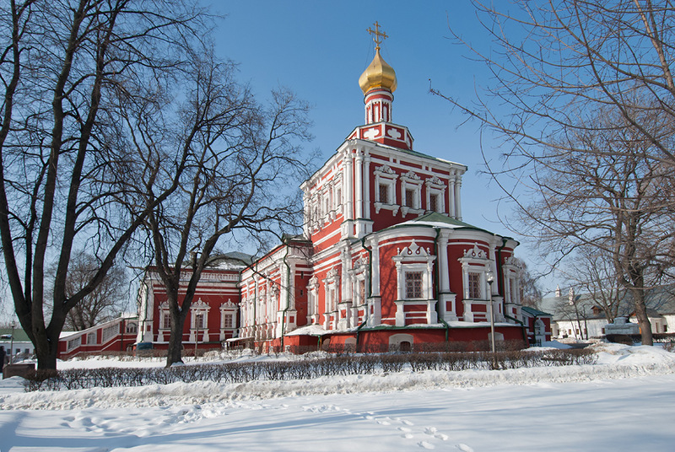

БАРОККО
XVII - XVIII век
Особенности стиля:
Стремление к величию и пышности,. текучесть сложных, обычно криволинейных форм. Часто встречаются развернутые масштабные колоннады, изобилие скульптуры на фасадах и в интерьерах.
Русское барокко включает два направления:
МОСКОВСКОЕ (НАРЫШКИНСКОЕ) БАРОККО
ПЕТЕРБУРГСКОЕ (ПЕТРОВСКОЕ, АННИНСКОЕ, ЕЛИСАВЕТИНСКОЕ) БАРОККО

Slide 24

БАРОККО
(МОСКОВСКОЕ)
ЦЕРКОВЬ
ПОКРОВА В ФИЛЯХ
(1690-1694).
Архитектор
Яков Бухвостов
(предположительно).

Slide 25




БАРОККО
(МОСКОВСКОЕ)

Slide 26

БАРОККО
(ПЕТЕРБУРГСКОЕ)
ЗИМНИЙ ДВОРЕЦ В ПЕТЕРБУРГЕ
(1754-1762)
Архитектор Бартоломео Франческо Растрелли.

Slide 27




БАРОККО.
Зимний дворец
(фасад и внутренние интерьеры).

Slide 28




БАРОККО
(ПЕТЕРБУРГСКОЕ)

Slide 29


РОКОКО
(франц. rococo - «вычурный, прихотливый, извилистый»)
вторая половина XVIII века
Особенности стиля:
Для архитектуры рококо, в отличие от монументального и пышного барокко, характерны роскошь, легкость, изящество и манерность. Стиль рококо был продолжением стиля барокко или, точнее сказать, его видоизменением, соответствовавшим жеманному, вычурному времени. Рококо легко узнать по капризности, изысканности и обременённости формами. В России использовался в основном для оформления интерьеров, а не фасадов здания.

Slide 30








РОКАЙЛЬ
(фр. rocaille — скальный, от roc — скала, утес) –
главный элемент орнамента стиля рококо, напоминающий форму завитка раковины.

Slide 31

РОКОКО
В ИНТЕРЬЕРЕ
ПЕТЕРГОФ
Танцевальный зал
Большого дворца
(1751-1752)
Архитектор Бартоломео Франческо Растрелли.

Slide 32

  КЛАССИЦИЗМ
  конец XVIII - XIX век
Особенности стиля:
Обращение к формам античного зодчества как к эталону гармонии, простоты, строгости, логической ясности и монументальности. Классицизму присуща регулярность планировки и четкость объемной формы, симметрично-осевые композиции, сдержанность декоративного убранства.

Slide 33

КЛАССИЦИЗМ
МИХАЙЛОВСКИЙ ДВОРЕЦ В ПЕТЕРБУРГЕ
(1819-1825)
Архитектор Карл Росси.

Slide 34



ПОЗДНИЙ КЛАССИЦИЗМ.
Исаакиевский собор
в Петербурге.

Slide 35



ПСЕВДОРУССКИЙ
(РУССКИЙ) СТИЛЬ
конец XIX — начало XX века
Особенности стиля:
использование традиций древнерусского зодчества и народного искусства, а также ассоциируемых с ними элементов византийской архитектуры.
Псевдорусский стиль включает два направления:
НЕОРУССКИЙ СТИЛЬ РУССКО-ВИЗАНТИЙСКИЙ СТИЛЬ

Slide 36

РУССКО-ВИЗАНТИЙСКИЙ СТИЛЬ
КАК ОТЛИЧИТЬ?
использование элементов византийской архитектуры;
подражание древней архитектуре Византийской империи (стилизация «под Византию»).
ХРАМ
ХРИСТА СПАСИТЕЛЯ
В МОСКВЕ
(1839 – 1883)
Архитектор Константин Тон.
5 декабря 1931 года здание храма было разрушено. Заново отстроено на прежнем месте в 1994 - 1997 годах.

Slide 37

РУССКО-ВИЗАНТИЙСКИЙ СТИЛЬ
МОРСКОЙ
СОБОР
В КРОНШТАДТЕ
(1903 – 1913)
Архитектор Василий Косяков.

Slide 38

СРАВНИТЕ:
Храм Святой Софии
в Константинополе
(VI век)
Храм Христа Спасителя
в Москве
(XIX-XX век)
Типичные черты РУССКО-ВИЗАНТИЙСКОГО стиля:
- четырехстопный крестово-купольный тип храма;
строгая центричность плана и фасадов;
зеркальная симметрия фасадов;
всефасадность (т.е. тщательная отделка всех деталей на всех фасадах, храм прекрасен со всех сторон);
нарочитая массивность и тяжеловесность архитектурных форм.

Slide 39

НЕОРУССКИЙ
(ПСЕВДОРУССКИЙ)
СТИЛЬ
КАК ОТЛИЧИТЬ?
использование традиций древнерусского зодчества
и народного искусства (деревянной жилой архитектуры, декоративных элементов, заимствованных из вышивки
и других форм народного искусства).
ВЕРХНИЕ ТОРГОВЫЕ РЯДЫ В МОСКВЕ
сейчас здание ГУМа
(1890 – 1893)
Архитектор Александр Померанцев.

Slide 40

НЕОРУССКИЙ
(ПСЕВДОРУССКИЙ)
СТИЛЬ
ЗДАНИЕ
ИСТОРИЧЕСКОГО МУЗЕЯ В МОСКВЕ
(1875 – 1881)
Архитектор Владимир Шервуд.

Slide 41

СРАВНИТЕ:
Покровский собор
в Москве
(ХVI век)
Храм Спаса на Крови
в Санкт-Петербурге
(XIX- начало XX века)
Типичные черты НЕОРУССКОГО (псевдорусского) стиля:
- здания построены из белого камня или кирпича;
- оформлены в лучших традициях народного зодчества (для псевдорусского направления присущи пузатые колонны, узкие окна, растительный орнамент фресок, массивная ковка)

Slide 42




ОПРЕДЕЛИТЕ
В КАКОМ СТИЛЕ ПОСТРОЕНО ЗДАНИЕ?

Slide 43




ОПРЕДЕЛИТЕ
В КАКОМ СТИЛЕ ПОСТРОЕНО ЗДАНИЕ?

Slide 44

РУССКО-ВИЗАНТИЙСКИЙ СТИЛЬ

Slide 45


НЕОРУССКИЙ
(ПСЕВДОРУССКИЙ)
СТИЛЬ

Slide 46


  МОДЕРН
  конец XIX - начало ХХ века
Особенности стиля:
Архитектуру модерна отличает отказ от прямых линий и углов в пользу более естественных, «природных» линий, использование новых технологий (металл, стекло).

Slide 47
МОДЕРН
ОСОБНЯК
РЯБУШИНСКОГО В МОСКВЕ
(1900 -1902)
Архитектор Федор Шехтель.

Slide 48




МОДЕРН

Slide 49
ПРИ ОПРЕДЕЛЕНИИ АРХИТЕКТУРНОГО СТИЛЯ ПОМНИ:
на самом деле, чистых стилей в архитектуре практически нет, все они существуют одновременно, дополняя и обогащая друг друга;
стили не сменяются механически один другим, они не устаревают, не возникают ниоткуда и не исчезают бесследно. В любом архитектурном стиле есть что-то от предшествующего и будущего стиля.
относя здание к определённому архитектурному стилю, мы должны понимать, что это условная характеристика, так как каждое произведение архитектуры по-своему уникально и неповторимо.

Slide 50

При подготовке презентации использованы материалы:
http://school-collection.edu.ru
http://ru.wikipedia.org
Для тех, кто хочет знать больше:
http://www.ohranatruda.ru/ot_biblio/normativ/data_normativ/47/47060/index.php - Православные храмы. Том 3. Примеры архитектурно-строительных решений.
http://www.golddomes.ru/cerkov/cerkov.shtml - стили русской архитектуры (подробное описание с иллюстрациями)
http://sobory.ru/lib/pervye_russkie_hramy.html - византийский стиль и первые русские храмы

